Slide 1


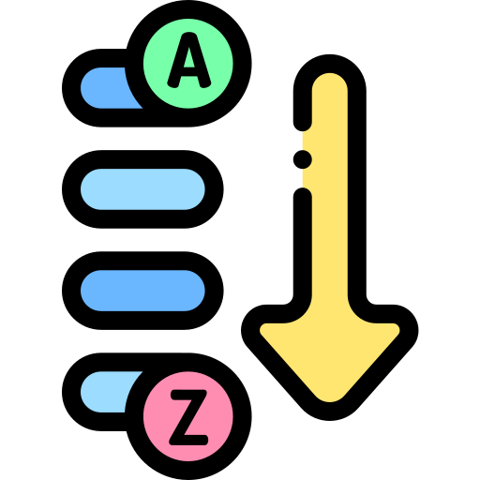
Ordenação
GREGORY VELOSO SILVA

Slide 2


Métodos de ordenação
Do ponto da memória do computador, os algoritmos de ordenação podem ser classificados em:
Ordenação Interna: onde todos os elementos a serem ordenados cabem na memória principal e qualquer registro pode ser imediatamente acessado.
Ordenação Externa: onde os elementos a serem ordenados não cabem na memória principal e os registros são acessados sequencialmente ou em grandes blocos.

Slide 3
Ordenação interna
Dentro da ordenação interna temos os:
Métodos Simples
Métodos Eficientes

Slide 4
Métodos simples
Método de seleção (selection sort)
Método de inserção (insertion sort)
Método da bolha (bubble sort)

Slide 5
Método de seleção (selection sort)
Consiste em selecionar o menor item e colocar na primeira posição, selecionar o segundo menor item e colocar na segunda posição, segue estes passos até que reste um único elemento

Slide 6

Método de seleção (selection sort)

Slide 7
Método da bolha (bubble sort)
A ideia é percorrer o vector diversas vezes, a cada passagem fazendo flutuar para o topo o maior elemento da sequência. Essa movimentação lembra a forma como as bolhas sobem em um tanque com água, daí o nome do algoritmo

Slide 8
Método da bolha (bubble sort)
A ideia é percorrer o vector diversas vezes, a cada passagem fazendo flutuar para o topo o maior elemento da sequência. Essa movimentação lembra a forma como as bolhas sobem em um tanque com água, daí o nome do algoritmo

Slide 9

Método da bolha (bubble sort)

Slide 10
Método de inserção (insertion sort)
Percorre um vetor de elementos da esquerda para a direita e à medida que avança vai deixando os elementos mais à esquerda ordenados

Slide 11
Método de inserção (insertion sort)
Percorre um vetor de elementos da esquerda para a direita e à medida que avança vai deixando os elementos mais à esquerda ordenados

Slide 12

Método de inserção (insertion sort)

Slide 13
Referências
http://wiki.foz.ifpr.edu.br/wiki/index.php/Ordena%C3%A7%C3%A3o_de_Vetores#:~:text=Os%20m%C3%A9todos%20de%20ordena%C3%A7%C3%A3o%20de,M%C3%A9todo%20de%20inser%C3%A7%C3%A3o%20(insertion%20sort)
https://www.treinaweb.com.br/blog/conheca-os-principais-algoritmos-de-ordenacao

Slide 14
Referências
https://wagnergaspar.com/como-ordenar-um-vetor-com-o-algoritmo-selection-sort-ordenacao-por-selecao/
https://wagnergaspar.com/como-ordenar-um-vetor-com-o-algoritmo-insertion-sort-ordenacao-por-insercao/
https://wagnergaspar.com/como-ordenar-um-vetor-de-inteiros-com-portugol-algoritmo-bubble-sort/

